Slide 1

2016
精益求精：基于动量反转敏感度系数筛选的优化策略

Slide 2
CONTENTS目录
01
01
02
03
04
Ⅰ
Ⅱ
Ⅲ
Ⅳ
引入Hurst指数的反转策略
敏感度系数优化的选股策略
动量反转效应
总结

Slide 3


02
01
01
02
03
| 动量反转效应 |
04
>

Slide 4
动量反转效应
03
动量效应 & 反转效应：简单的表象蕴含深刻的逻辑
动量效应
由Jegadeesh和Titman提出
均值回复：股票的收益率会改变原有的运动方向，过去一段时间收益率较高的股票在未来获得的收益率将会低于过去收益率较低的股票
惯性：股票的收益率有延续原来的运动方向的趋势，即过去一段时间收益率较高的股票在未来的收益率仍会高于过去收益率较低的股票
反转效应
由De Bond与Thaler提出
趋势交易，追涨杀跌
成因：非理性投资者的正反馈交易与对消息过度反应/反应不足都会造成价格偏离，理性的套利力量的增强会使得价格发生反转
反向交易，超涨回调，超涨反弹
成因：保守性偏差（反应不足），自归因偏差（过度自信），羊群效应
Notes:
Think of it like the momentum of a train. When a train starts, it is accelerating, but it is moving slowly. In the middle of the trip, it stops accelerating, but it is traveling at a higher velocity. At the end of the trip, the train is decelerating as it begins to move slower. For the momentum investor, the best part of the train ride is in the middle, when the train is moving at its highest velocity.

Slide 5
动量反转效应
04
动量效应 & 反转效应：国内外实证
海外市场：
短期（1个月以下）反转效应明显，中期（3-12个月）存在动量效应，长期又以反转效应为主
国内市场
如果采用月度数据检验，中国大陆股市并不存在明显的动量效应，而中长期反转现象则比较突出
中国大陆证券市场作为新兴市场，和西方证券市场的反向策略存在差异，主要表现在中国股市的反向周期短于西方发达国家

Slide 6
动量反转效应
05
利用Rank IC度量动量反转效应周期
参数
形成期时间长度：动量/反转的形成时间窗口长度，也即使用历史多久的收益率作为因子，传统通常使用1个月、3个月、6个月
持有期时间长度：买入股票后，持有多久
寻优方法
测算区间：2007.7.1~2015.7.31 日频率收益率，所有A股
假设形成期为X日（交易日），持有期为Y日，每天计算前X日股票累积收益率，以及买入持有Y日的收益率，从而计算当日两组序列（X，Y）的Rank IC（Spearman相关系数），最后计算每日平均Rank IC以及avg(RankIC)/std(RankIC)，选择绝对值最大的作为动量/反转效应最为明显的一组周期参数
交易层面细节：持有期收益率计算时，按次日开盘价买入，Y日后收盘价卖出计算；剔除次日停牌、次日一字涨停及开盘涨幅超过9.5%股票
由于数据量巨大，仅测算X = 1-5, 10, 15, 20, 30, 40, 50, 60日，Y = 1-5, 10, 15, 20，两两配对共计96组参数下的平均Rank IC

Slide 7
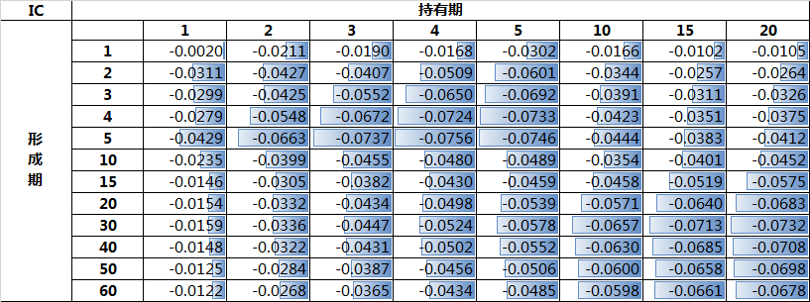
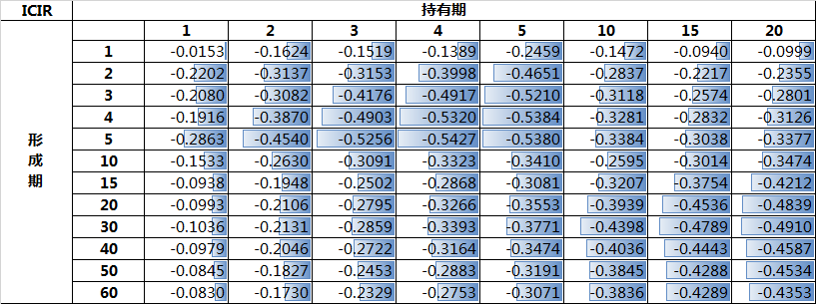
动量反转效应
06
利用Rank IC度量动量反转效应周期
无论在哪组参数下，动量效应均不明显（均为负RankIC）
短期：20个交易日左右的月度反转非常明显，Rank IC为-0.07，持有期以20~30个交易日为佳
超短期：5个交易日左右的周度反转亦较佳，Rank IC -0.07 ， 持有期以4-5个交易日为佳
数据来源：广发证券发展研究中心

Slide 8
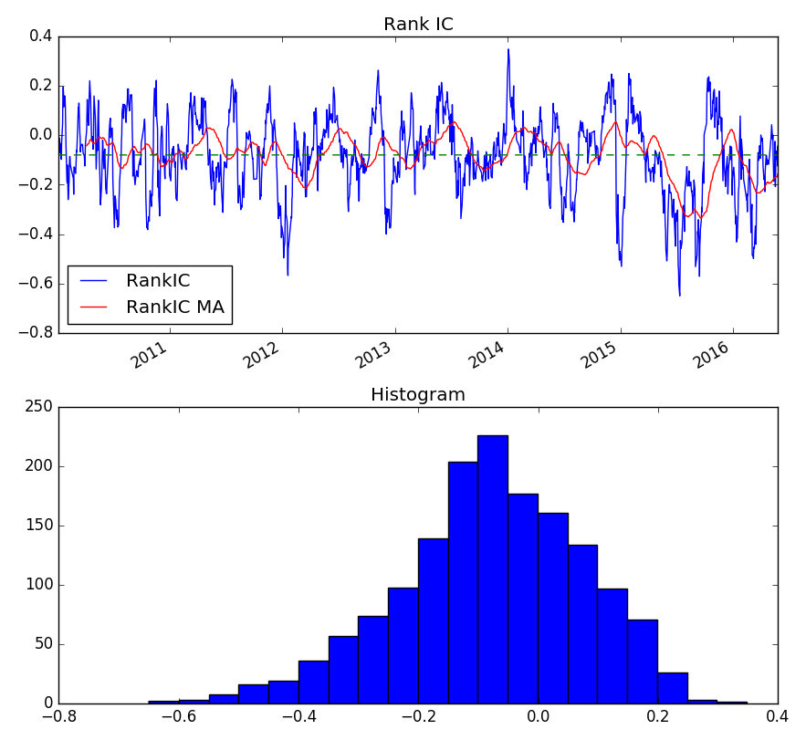
动量反转效应
07
利用Rank IC度量动量反转效应周期
Avg RankIC = -7.99%
月度反转效应明显，Rank IC为负的天数占比为68.45%
数据来源：广发证券发展研究中心

Slide 9
动量反转效应
08
传统1月反转因子选股策略：
股票池：中证500的成分股
回测区间：2007年1月31日至2016年4月30日
选股规则：每月月底根据本月的涨跌幅由小到大的排序，然后分成五档（Q1-Q5），分别考察每档的收益。
调仓频率：每月月底
股票权重分配：等权重

Slide 10
动量反转效应
09
传统1月反转因子选股策略
传统反转因子选股策略五档净值如图，并采用买入Q1档股票，卖空Q5档股票，得到多空组合净值如图。从图中可以看到，市场短期存在着典型的反转效应。
数据来源：Wind，广发证券发展研究中心

Slide 11
动量反转效应
10
策略优化：
股票市场：动量效应 or 反转效应？
股票: 对动量效应或反转效应的敏感性不一
挑选对市场动量/反转效应敏感性更强的股票！
如何衡量股票的动量/反转特性？

Slide 12
11
01
02
02
03
| 引入Hurst指数的反转策略 |
04
>

Slide 13

引入Hurst指数的反转策略
12
Hurst指数：衡量时间序列的记忆性
英国水文专家 H.E. Hurst 在研究尼罗河水库水流量和贮存能力的关系时，发现洪水过程是时间系列曲线，具有正的长时间相关效应。即干旱愈久，就可能出现持续的干旱；大洪水年过后仍然会有较大洪水，因此， H.E. Hurst 提出用Hurst指数来衡量时间序列的记忆性，被广泛应用于时间序列的分析中。
股票市场的动量效应的一个表现形式就是股票的前期收益与后期收益具有正相关关系，而反转效应则是股票的前期收益与后期收益具有负相关关系。因此，可以采用Hurst指数衡量股票的动量和反转效应的强弱。正相关性越强，则动量效应越强，负相关性越强，则反转效应越强。

Slide 14
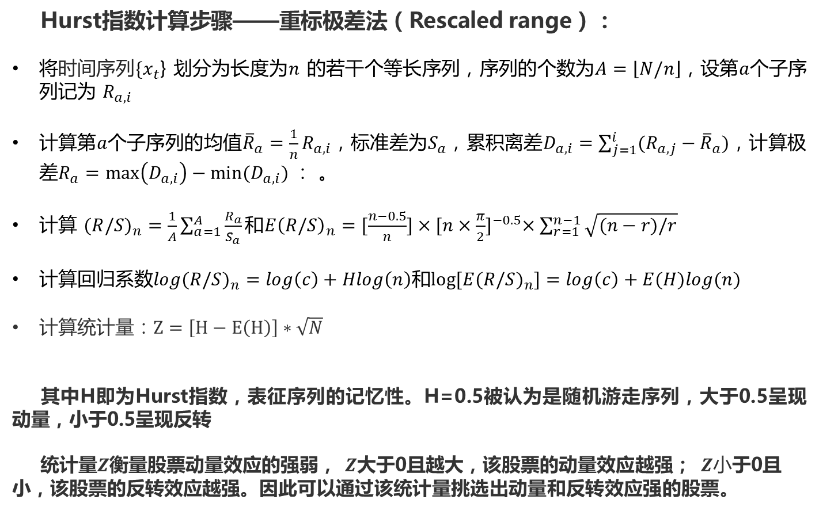
引入Hurst指数的反转策略
13
Hurst指数计算步骤——重标极差法（Rescaled range）：
将时间序列$\{x_{t}$} 划分为长度为$n$ 的若干个等长序列，序列的个数为$A=\left\lfloor N/n\right\rfloor$，设第$a$个子序列记为 $R_{a,i}$
计算第$a$个子序列的均值${\overline{R}}_{a}=\frac{1}{n}R_{a,i}$，标准差为$S_{a}，$累积离差$D_{a,i}=\sum_{j=1}^{i}{(R_{a,j}−{\overline{R}}_{a})}$，计算极差$R_{a}=\max\left(D_{a,i}\right)−min⁡(D_{a,i})$： 。
计算 $({R/S)}_{n}=\frac{1}{A}\sum_{a=1}^{A}{\frac{R_{a}}{S_{a}}}和{E\left(R/S\right)}_{n}=[\frac{n−0.5}{n}]×{[n×\frac{π}{2}]}^{−0.5}×\sum_{r=1}^{n−1}{\sqrt{(n−r)/r}}$
计算回归系数$log({R/S)}_{n}=log\left(c\right)+Hlog\left(n\right)和log⁡[E({R/S)}_{n}]=log\left(c\right)+E(H)log(n)$
计算统计量：$Z=\left[H−E\left(H\right)\right]∗\sqrt{N}$
其中H即为Hurst指数，表征序列的记忆性。H=0.5被认为是随机游走序列，大于0.5呈现动量，小于0.5呈现反转
统计量$Z$衡量股票动量效应的强弱， $Z$大于0且越大，该股票的动量效应越强； $Z小$于0且
小，该股票的反转效应越强。因此可以通过该统计量挑选出动量和反转效应强的股票。

Slide 15
引入Hurst指数的反转策略
14
引入Hurst指数的反转选股策略：
股票池：中证500的成分股
回测区间：2007年1月31日至2016年4月30日
选股规则：每月月底采用历史12个月的日价格数据计算出该股票的Hurst指数，以及Z统计量，作为衡量股票动量/反转效应强弱的指标。设定阈值，挑选出Z统计量小于阈值(反转)的股票作为备选股票池，然后按照历史一个月的股票收益将备选股票池的收益从小到大排序，同样分成五档，分别考察每档收益。
调仓频率：每月月底
权重分配：等权重

Slide 16
引入Hurst指数的反转策略
15
设定Z统计量阈值为0，将统计量小于0的股票作为备选股票池
历史大部分时间点，Z统计量小于0的股票数量超过300只，说明A股市场大部分股票呈现时序动量
数据来源：Wind，广发证券发展研究中心

Slide 17
引入Hurst指数的反转策略
16
参数的敏感性分析：
阈值越大，反转股票数量越小
策略收益对参数的敏感性不大，Z统计量阈值选取-0.1, -0.3, -0.5下几乎无差
阈值过小导致股票数量激减，从而影响策略稳定系。因此选取的阈值不宜过小
数据来源：Wind，广发证券发展研究中心

Slide 18
引入Hurst指数的反转策略
17
结论：
回测表明引入Hurst指数的反转策略的表现不如简单的传统反转因子
为什么？
Hurst指数衡量的是单个标的时间序列的长期记忆性，也即区分时序（纵向）的动量和时序的反转
而因子组合中的动量效应和反转效应本质上是股票收益截面的对比，是股票与股票之间孰优孰劣的横向对比
Hurst指数无法表征截面动量/反转
因此，需要直接从截面构造指标来衡量股票动量和反转的强弱

Slide 19
18
01
03
02
03
| 敏感度系数优化的选股策略 |
04
>

Slide 20

敏感度系数优化的选股策略
19
随机游走股票市场的特征
假设：有$n$只股票，将前期和后期的股票收益按照从小到大排序。当股票市场服从随机游走时，无论前期收益的序号是多少，后期$序号为1,2,…,n$的概率相等。
前期收益排序
后期序号为1
………
后期序号为n
后期序号为2
等概率发生

Slide 21

敏感度系数优化的选股策略
20
股票市场随机游走性的度量
考虑前后期排序序号差值的绝对值
前期序号$i$
前期序号i
后期序号1
后期序号2
$$|i−2|$$
|𝑖−2|
$$|i−1|$$
|𝑖−1|
…….
后期序号$n$
后期序号𝑛
……
$$|i−n|$$
|𝑖−𝑛|
因此 ，随机游走股票市场的前期序号与后期序号差的均值为：
$\overline{m}=\sum_{i=1}^{n}{\frac{1}{n}}\sum_{j=1}^{n}{|i−j|}$ $={\frac{1}{3}n}^{2}−\frac{1}{3}$

Slide 22
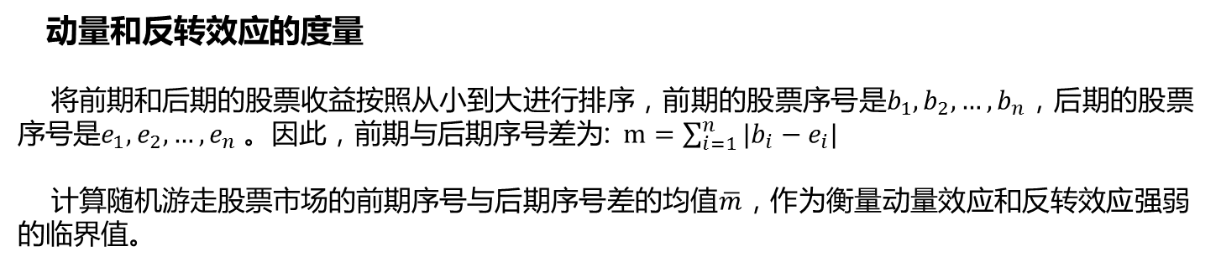
敏感度系数优化的选股策略
21
动量和反转效应的度量
将前期和后期的股票收益按照从小到大进行排序，前期的股票序号是$b_{1},b_{2},…,b_{n}$，后期的股票序号是$e_{1},e_{2},…,e_{n}$。因此，前期与后期序号差为: $m=\sum_{i=1}^{n}{|b_{i}−e_{i}|}$
计算随机游走股票市场的前期序号与后期序号差的$均值\overline{m}，$作为衡量动量效应和反转效应强弱的临界值。
$$m>\overline{m}$$
反转效应
𝑚>𝑚 ̅
反转效应
$$m<\overline{m}$$
动量效应
𝑚<𝑚 ̅
动量效应

Slide 23
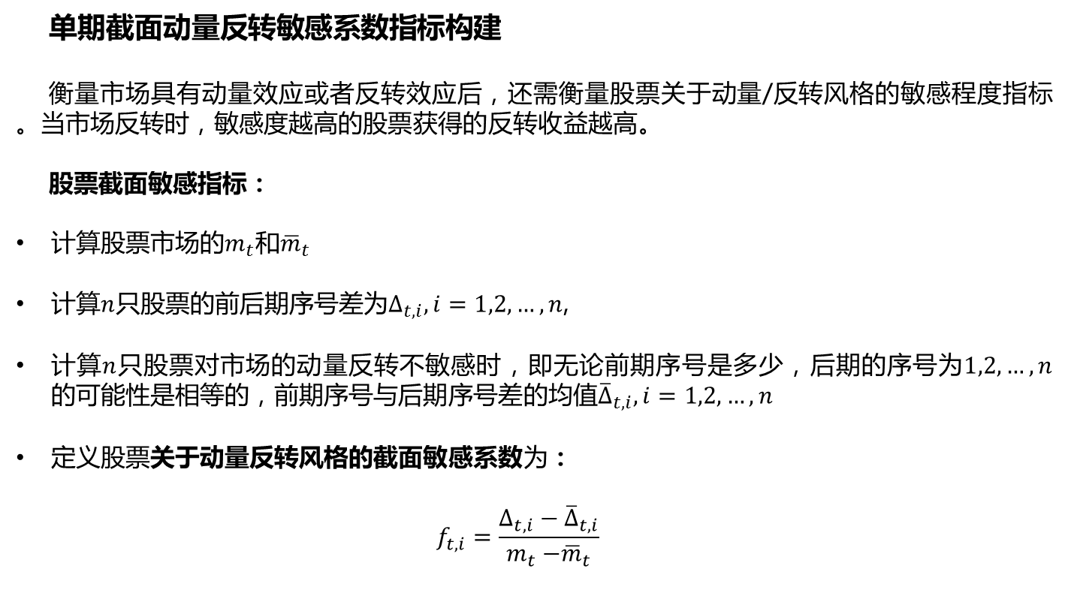
敏感度系数优化的选股策略
22
单期截面动量反转敏感系数指标构建
衡量市场具有动量效应或者反转效应后，还需衡量股票关于动量/反转风格的敏感程度指标。当市场反转时，敏感度越高的股票获得的反转收益越高。
股票截面敏感指标：
计算股票市场的$m_{t}{和\overline{m}}_{t}$
计算$n$只股票的前后期序号差为$∆_{t,i},i=1,2,…,n$,
计算$n$只股票对市场的动量反转不敏感时，即无论前期序号是多少，后期的序号为$1,2,…,n$的可能性是相等的，前期序号与后期序号差的均值${\overline{∆}}_{t,i},i=1,2,…,n$
定义股票关于动量反转风格的截面敏感系数为：
$$f_{t,i}=\frac{∆_{t,i}−{\overline{∆}}_{t,i}}{m_{t}{−\overline{m}}_{t}}$$

Slide 24
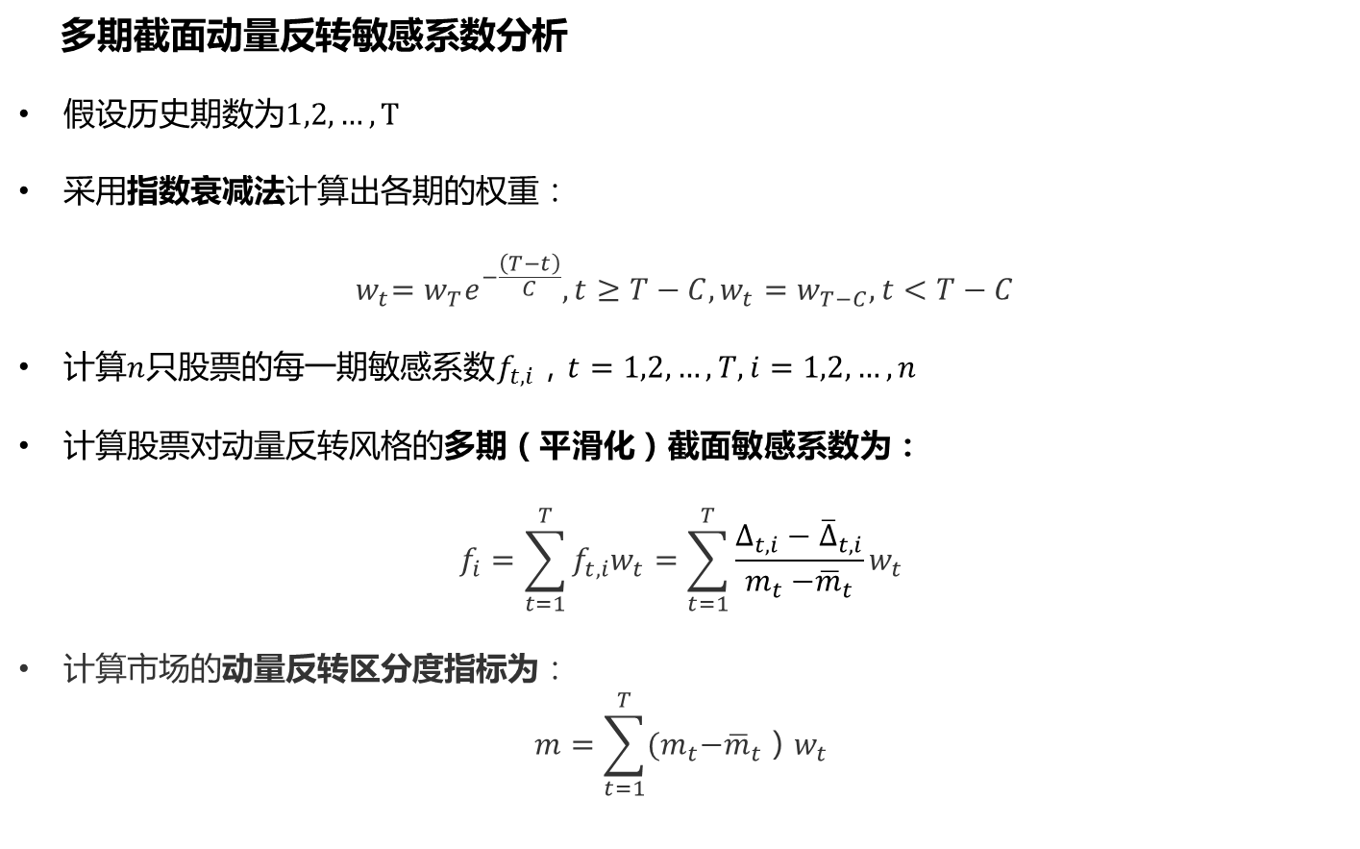
敏感度系数优化的选股策略
23
多期截面动量反转敏感系数分析
假设历史期数为$1,2,…,T$
采用指数衰减法计算出各期的权重：
$${ w}_{t}=w_{T}e^{−\frac{\left(T−t\right)}{C}},t≥T−C,w_{t}=w_{T−C},t<T−C$$
计算$n$只股票的每一期$敏感系数f_{t,i}，t=1,2,…,T,i=1,2,…,n$
计算股票对动量反转风格的多期（平滑化）截面敏感系数为：
$$f_{i}=\sum_{t=1}^{T}{f_{t,i}w_{t}}=\sum_{t=1}^{T}{\frac{∆_{t,i}−{\overline{∆}}_{t,i}}{m_{t}{−\overline{m}}_{t}}w_{t}}$$
计算市场的动量反转区分度指标为：
$$m=\sum_{t=1}^{T}{{(m}_{t}−{\overline{m}}_{t}{）w}_{t}}$$

Slide 25
敏感度系数优化的选股策略
24
风格敏感代表股示例：
采用历史12个月的月度数据计算计算出天成控股（600112）在2016年3月31日的多期截面敏感指标为21.5104，该股票对动量反转较为敏感。
从图中可以看到，若中证500的成分股的收益从小到大排序进行分档，该股票的前期收益是最高档的，后期收益将很大可能地落在最低档。因此，可以认为该股票对中证500的反转效应较为敏感。
数据来源：Wind，广发证券发展研究中心

Slide 26
敏感度系数优化的选股策略
25
敏感系数反映的是股票相对于风格的敏感程度，反应的是：对该风格的配置是否能够在该股票上挣钱
敏感系数的方向很重要，方向为正，越容易“博对”风格！方向为负的股票，越做越错！
敏感系数的幅度也很重要，绝对值越大，说明该股票越容易受市场风格影响
更直观的，敏感系数类似于股票的Beta系数，所不同的是，它是股票相对于动量/反转风格的“风格Beta”
当股票对市场动量和反转越敏感时，当市场处于反转时，如果其前期收益较低时，后期获得较高的收益可能也就越大，因此，可以通过截面敏感系数精选股票池，挑选出对动量反转敏感的股票作为备选股票池。

Slide 27
敏感度系数优化的选股策略
26
基于截面敏感系数筛选的反转因子选股策略：
股票池：中证500的成分股
回测区间：2007年1月31日至2016年4月30日
选股规则：每月底采用历史12个月的股票数据计算股票的截面敏感系数，设定阈值进行筛选，挑选出指标大于阈值的股票作为备选股票池，然后按照上一个月的股票收益将备选股票池的收益从小到大排序，同样分成五档，分别考察每档的收益。
调仓频率：每月月底
权重分配：等权重

Slide 28
敏感度系数优化的选股策略
27
以2015年4月30日为例，截面敏感系数越大，则股票对中证500的反转效应越敏感
因此，通过剔除敏感系数<0的股票，分五档，买入收益最低档（收益32.43%），卖空收益最高档（19.70%），获取12.73%的多空收益，远远高于传统的反转因子5.70%的多空收益。
股票代码 | 股票简称 | 截面敏感系数 | 上月收益(%) | 上月序号 | 本月收益(%) | 本月序号
600699 | 均胜电子 | 35.81 | -1.58 | 470 | 41.92 | 64
000681 | 视觉中国 | 34.44 | 1.48 | 427 | 41.7 | 66
002612 | 朗姿股份 | 21.89 | -8.42 | 497 | 120.22 | 2
600582 | 天地科技 | 28.28 | 37.87 | 40 | -1.79 | 447
600026 | 中海发展 | 20.11 | 40.44 | 34 | -10.5 | 493
002238 | 天威视讯 | 18.32 | -1.75 | 473 | 51.55 | 36
002273 | 水晶光电 | 13.67 | 0.77 | 435 | 67.2 | 17
600112 | 天成控股 | 13.6 | 2.81 | 408 | 37.86 | 82
002727 | 一心堂 | 9.28 | 38.53 | 37 | 0.00 | 431
000563 | 陕国投A | 2.89 | 16.74 | 188 | -4.67 | 469
600195 | 中牧股份 | 0.01 | 18.61 | 162 | 30.16 | 116
600059 | 古越龙山 | -3.56 | 12.07 | 256 | 0.31 | 406
600970 | 中材国际 | -5.63 | 9.29 | 312 | 0.00 | 427
600639 | 浦东金桥 | -11.38 | 2.21 | 418 | 2.79 | 386
数据来源：Wind，广发证券发展研究中心

Slide 29
敏感度系数优化的选股策略
28
截面敏感系数大于0的股票的分档回测
 | 截面敏感多空组合 | 传统反转因子多空组合
年化收益 | 29.15% | 24.69%
年化波动率 | 18.53% | 16.92%
年化信息比率 | 1.42 | 1.34
历史最大回撤 | -16.91% | -18.60%
最大回撤区间 | 2014.8.31 - 2015.1.31 | 2014.8.31 - 2015.1.31
收益回撤比 | 1.72 | 1.33
数据来源：Wind，广发证券发展研究中心

Slide 30

敏感度系数优化的选股策略
29
截面敏感系数筛选的反转因子多空组合之年度回测
年度 | 截面敏感多空组合-收益率 | 截面敏感多空组合-最大回撤 | 截面敏感多空组合-信息比率 | 传统反转因子多空组合-收益率 | 传统反转因多空组合-最大回撤 | 传统反转因子多空组合-信息比率
2007 | 53.99% | 9.77% | 200.86% | 37.58% | 14.38% | 172.57%
2008 | 18.83% | 8.06% | 198.34% | 26.44% | 5.27% | 331.13%
2009 | 55.91% | 1.01% | 330.32% | 42.05% | 0.53% | 374.03%
2010 | 14.34% | 7.48% | 83.39% | 9.80% | 6.97% | 60.93%
2011 | 7.81% | 5.83% | 57.95% | 7.41% | 3.17% | 154.95%
2012 | 27.94% | 7.94% | 222.76% | 23.93% | 6.64% | 235.39%
2013 | 25.81% | 5.98% | 172.15% | 23.94% | 5.94% | 154.17%
2014 | -6.33% | 14.70% | -60.52% | -9.07% | 17.75% | -58.40%
2015 | 81.47% | 11.64% | 251.67% | 72.93% | 11.46% | 246.92%
2016 | 13.14% | 3.89% | 295.94% | 11.45% | 0.93% | 464.57%
数据来源：Wind，广发证券发展研究中心

Slide 31
敏感度系数优化的选股策略
30
截面敏感对冲：截面敏感指标大于0的股票作为备选股票池，分五档，多前期收益最低档，空中证500指数
传统反转因子对冲：按照前期收益从小到大分五档，多收益最低档，空中证500指数
股票池为截面敏感指标大于0的股票，分五档，买入收益最低档股票，卖空中证500
 | 截面敏感对冲 | 传统反转因子对冲
年化收益 | 17.52% | 14.85%
年化波动率 | 12.32% | 10.37%
年化信息比率 | 1.32 | 1.33
历史最大回撤 | -11.22% | -10.59%
最大回撤区间 | 2014.8.31 - 2015.1.31 | 2014.8.31 - 2015.1.31
收益回撤比 | 1.56 | 1.40
股票年化换手率 | 10.56 | 10.03
数据来源：Wind，广发证券发展研究中心

Slide 32
敏感度系数优化的选股策略
31
截面敏感系数筛选的反转因子500对冲组合之年度回测
年度 | 截面敏感对冲-收益率 | 截面敏感对冲-最大回撤 | 截面敏感对冲-信息比率 | 传统反转因子对冲-收益率 | 传统反转因子对冲-最大回撤 | 传统反转因子对冲-信息比率
2007 | 35.49% | 7.25% | 178.59% | 23.05% | 9.71% | 183.82%
2008 | 13.94% | 4.39% | 235.72% | 15.40% | 3.25% | 409.83%
2009 | 25.39% | 2.21% | 206.87% | 18.43% | 0.90% | 266.12%
2010 | 7.37% | 2.67% | 83.93% | 7.06% | 2.58% | 82.56%
2011 | 6.65% | 1.59% | 130.11% | 3.03% | 2.39% | 158.85%
2012 | 18.80% | 4.63% | 278.10% | 15.04% | 3.78% | 304.31%
2013 | 3.83% | 3.35% | 46.37% | 10.61% | 2.91% | 129.28%
2014 | -3.88% | 9.93% | -59.14% | -5.69% | 10.40% | -66.67%
2015 | 57.72% | 5.19% | 220.24% | 53.88% | 5.11% | 266.39%
2016 | 8.81% | 0.00% | 685.91% | 6.29% | 0.00% | 736.51%
数据来源：Wind，广发证券发展研究中心

Slide 33
敏感度系数优化的选股策略
32
截面敏感系数小于0的股票的分档回测
 | 截面敏感小于0多空组合 | 传统反转因子多空组合
年化收益 | 20.46% | 24.69%
年化波动率 | 18.25% | 16.92%
年化信息比率 | 1.08 | 1.34
历史最大回撤 | -19.78% | -18.60%
最大回撤区间 | 2014.8.31 - 2015.1.31 | 2014.8.31 - 2015.1.31
收益回撤比 | 1.03 | 1.33
数据来源：Wind，广发证券发展研究中心

Slide 34
敏感度系数优化的选股策略
33
筛选阈值的敏感性分析
阈值越大时，股票池数量越少，但多空组合净值越高，说明该敏感系数指标在筛选股票时的确能够精选出适用于反转策略的股票！
数据来源：Wind，广发证券发展研究中心

Slide 35
34
01
04
02
03
| 总结 |
04
>

Slide 36
总结
35
本文首先构造了时间序列动量反转指标（Hurst指数），测算表明，其对反转因子优化能力不加，是因为其无法表征股票关于截面动量反转效应的敏感程度。于是，进一步构造了股票的动量反转敏感系数，通过该指标对股票池进行优选，实现了增强反转策略收益的目的
事实上，动量反转敏感系数可类比于股票关于市场动量反转风格的Beta系数。一方面，我们在时间序列维度选择胜率较高的风格（反转风格），另一方面，我们在横截面维度选取敏感系数正向，且取值较大的股票。通过这两个方面，构造了高收益率的策略
进一步的，进一步深入优化动量反转敏感系数
对其他市场风格，也可以针对每个股票，构建类似的敏感系数

Slide 37

THANKS－谢谢
36
Thanks！
谢谢
地址: 广州市天河北路183号大都会广场 P.C.510075 电话: 020-87555888 传真: 020-87553600 WWW.GF.COM.CN

